Slide 1


Estudios de Judaísmo
EL MESIANISMO – MESIAS – ERA MESIANICA
SERIE #28
PREGUNTAS
Por: Eliyahu BaYona
Director Shalom Haverim Org
New York

Slide 2
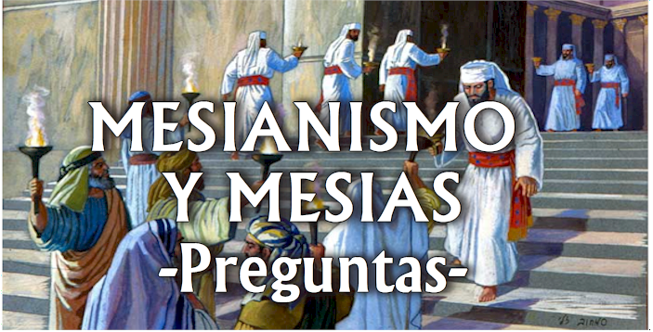
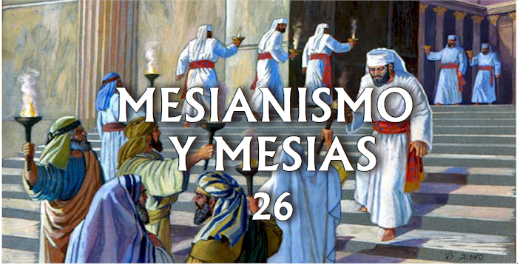
Estudios de Judaísmo

Slide 3
Estudios de Judaísmo
MESIANISMO – MESIAS – ERA MESIANICA
Fuentes:
Tanaj
Talmud
Midrash
Rashí
Maimonides
Rambán
Otros autores

Slide 4
Estudios de Judaísmo
EL MESIANISMO – MESIAS – ERA MESIANICA
1. Qué cree el judaísmo sobre el mesías? (Clase 1)

Slide 5
Estudios de Judaísmo
EL MESIANISMO – MESIAS – ERA MESIANICA
2. A qué palabra hace referencia la Toráh sobre un mesías y cómo se compone esa palabra? (Clase 2)

Slide 6
Estudios de Judaísmo
EL MESIANISMO – MESIAS – ERA MESIANICA
3. Cuál es el significado de la palabra Olam Habá y qué palabra contrasta con ella? (Clase 3)

Slide 7
Estudios de Judaísmo
EL MESIANISMO – MESIAS – ERA MESIANICA
4. El que dice que la Toráh no fue dada por el Cielo es seguidor de quién, y qué significa ese personaje? (Clase 4)

Slide 8
Estudios de Judaísmo
EL MESIANISMO – MESIAS – ERA MESIANICA
5. Cuál fue la pregunta que le hizo Cleopatra al Rabino Meir sobre la resurrección? (Clase 5)

Slide 9
Estudios de Judaísmo
EL MESIANISMO – MESIAS – ERA MESIANICA
6. Cuál es el significado de la frase “vi la noche”? (Clase 8)

Slide 10
Estudios de Judaísmo
EL MESIANISMO – MESIAS – ERA MESIANICA
7. Por qué se dice de Yehoshúa, el Sumo Sacerdote que fue un tizón arrebatado del fuego? (Clase 9)

Slide 11
Estudios de Judaísmo
EL MESIANISMO – MESIAS – ERA MESIANICA
8. Cuál es el significado de Ishbibenob y quién era este personaje? (Clase 10)

Slide 12
Estudios de Judaísmo
EL MESIANISMO – MESIAS – ERA MESIANICA
9. Por qué al mesías se le llama Bar Nifli? (Clase 11)

Slide 13
Estudios de Judaísmo
EL MESIANISMO – MESIAS – ERA MESIANICA
10. Qué sucederá con los jóvenes durante la generación en que viene el hijo de David? (Clase 12)

Slide 14
Estudios de Judaísmo
EL MESIANISMO – MESIAS – ERA MESIANICA
11. Qué significado tienen las dos letras Nun invertidas en el texto de Números 10:35 y 36? (Clase 13)

Slide 15
Estudios de Judaísmo
EL MESIANISMO – MESIAS – ERA MESIANICA
12. Bajo qué titulo eran conocidos los reyes de Egipto y de Filistea? (Clase 15)

Slide 16
Estudios de Judaísmo
EL MESIANISMO – MESIAS – ERA MESIANICA
13. De acuerdo con el rabino Yehoshúa cuál es el significado del “hombre vestido de lino” de Daniel 12? (Clase 16)

Slide 17
Estudios de Judaísmo
EL MESIANISMO – MESIAS – ERA MESIANICA
14. Cuál es el significado de la frase "Ni hubo paz del opresor para el que sale y para el que entra"? (Clase 17)

Slide 18
Estudios de Judaísmo
EL MESIANISMO – MESIAS – ERA MESIANICA
15. Cómo podemos interpretar “el caminar de Bilam”? (Clase 18)

Slide 19
Estudios de Judaísmo
EL MESIANISMO – MESIAS – ERA MESIANICA
16. Qué dice el rabino Alexandri sobre el mesías que vendrá cabalgando en un burrito? (Clase 19)

Slide 20
Estudios de Judaísmo
EL MESIANISMO – MESIAS – ERA MESIANICA
17. Qué dice Rav respecto de cuándo vendrá el hijo de David? (Clase 20)

Slide 21
Estudios de Judaísmo
EL MESIANISMO – MESIAS – ERA MESIANICA
18. Qué dice la escuela de Yanai con respecto al Nombre de mesías? (Clase 21)

Slide 22
Estudios de Judaísmo
EL MESIANISMO – MESIAS – ERA MESIANICA
19. Cuánto durará la Era Mesiánica, según el rabino Elazar Ben Azaría? (Clase 22)

Slide 23
Estudios de Judaísmo
EL MESIANISMO – MESIAS – ERA MESIANICA
20. El rabino Huna dice que el mundo fue creado por el merito de 3 cosas, cuáles son? (Clase 24)

Slide 24
Estudios de Judaísmo
EL MESIANISMO – MESIAS – ERA MESIANICA
21. De acuerdo al Gaón de Vilna, qué significa el mesías Ben Yosef? (Clase 25)

Slide 25
Estudios de Judaísmo
EL MESIANISMO – MESIAS – ERA MESIANICA
22. Cuándo comenzó la Redención o “los pasos del mesías”, de acuerdo al Gaón de Vilna? (Clase 25)

Slide 26
Estudios de Judaísmo
EL MESIANISMO – MESIAS – ERA MESIANICA
23. Quién es conocido como Armilus, de acuerdo a la escatología judía? (Clase 25)

Slide 27
Estudios de Judaísmo
EL MESIANISMO – MESIAS – ERA MESIANICA
24. En la tradición judía qué representa Amalec y a qué y cuánto equivale en Gematria? (Clase 26)

Slide 28
Estudios de Judaísmo
EL MESIANISMO – MESIAS – ERA MESIANICA
25. Cuáles son los 7 Caminos para la Redención? (Clase 27)

Slide 29
Estudios de Judaísmo
EL MESIANISMO – MESIAS – ERA MESIANICA
BIBLIOGRAFÍA:G.F. Moore, Judaísmo en los primeros siglos de la era cristiana, 2 (1946), 377–95; Saadiah Gaon, El libro de creencias y opiniones, tr. por S. Rosenblatt (1948), 323–56; Moisés Maimónides, El guía de los perplejos, tr. por S. Pines (1963), passim; C. Montefiore y H. Loewe, Antología rabínica (1938), cap. 31 e índice, S.V. Mundo por venir; A. Cohen, Everyman's Talmud (1932), cap. 11 e índice, S.V. Mundo por venir; M. Kadushin, La mente rabínica (1952), índice, S.V. Olam ha-Ba; Mundo por venir.
https://www.jewishvirtuallibrary.org/messiah
http://www.come-and-hear.com/shabbath/shabbath_31.html
https://www.sefaria.org/Kol_HaTor.1.12?ven=Kol_HaTor&vhe=Kol_HaTor&lang=bi&with=all&lang2=en

Slide 30

1
Fuentes: Torah, Talmud, Sefaria, Jewish Concepts, Wikipedia, Kabbalah Online, Zohar, Rambán, Rashí, Maimonides, Bereshit con Rashí, Rabí Shimsom Rafael Hirsch, El Jumash, Dr. Yael Ziegler.
http://bit.ly/1dzs4zj
https://www.sefaria.org/Rabbeinu_Bahya%2C_Shemot.20.14.7?lang=bi&with=all&lang2=en
https://silo.tips/download/historia-de-israel-por-eliyahu-bayonah-director-shalom-haverim-org-new-york
https://www.sefaria.org/topics/olam-haba?tab=sources
https://www.jewishvirtuallibrary.org/tractate-sanhedrin-chapter-11
https://www.sacred-texts.com/jud/t08/t0814.htm
https://www.sefaria.org/Sanhedrin.97a.3?lang=bi&with=Commentary&lang2=en
Derechos Reservados Shalom Haverim Org
http://www.shalomhaverim.org
Director: -
ELIYAHU BAYONA BEN YOSEF
8 Siván, 5782 – Junio 7, 2022 Monsey New York

